Slide 1

Незнайка на планете
«Фонетика»
[п]
[н’]
[о]
[ф]
[э]

Slide 2

Занятие 1
Звуки
и буквы

Slide 3
Чем отличаются звуки и буквы?
ЗВУКИ
слышим и произносим;
БУКВЫ
пишем и видим.
Гласные
Согласные
ГЛУХИЕ
ЗВОНКИЕ
УДАРНЫЕ
БЕЗУДАРНЫЕ
ТВЁРДЫЕ
МЯГКИЕ
парные
непарные
В русском языке звуков больше, чем букв.

Slide 4
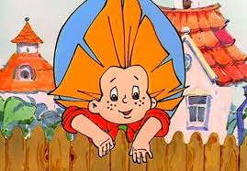
ЗАПИШИ В СВОБОДНОЙ СТРОКЕ СЛОВО БУКВАМИ:
ЗВУКИ
БУКВЫ
[Б’ЭЛК’А]
[ЗМ’ИЙ’А]
[Й’ЭЛЬ]
[М’ИДВ’ЭТ’]
[Д’АТ’ИЛ]
[АЛ’ЭН’]
БЕЛКА
ЗМЕЙ
ЕЛЬ
МЕДВЕДЬ
ДЬЯТЕЛ
ОЛЕНЬ

Slide 5



4
1
Как называются эти цветы? Подумай, сколько звуков и сколько букв в каждом слове. Сосчитай и выбери из вариантов ответа правильный.
звуков- звуков - звуков -
букв - букв - букв -
5
7
1
2
7
4
6
5
2
7
8
3
6

Slide 6
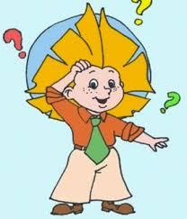
Прочитай слова. Найди и оставь около Незнайки только те, в которых звуков больше, чем букв. А остальным облакам помоги «улететь» с помощью компьютерной мыши.
яблоко
поле
трава
ёж
лето
сорока

Slide 7
поле
яблоко
трава
ёж
лето
сорока

Slide 8
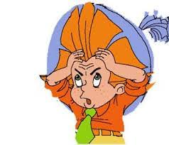
Найди слова, в которых неверно определено количество звуков:
петь – 4 звука
юла – 4 звука
улей – 4 звука
ёлка – 4 звука
5
3
звуков

